Slide 1
The MICROBIOME
…The hottest area in
Biomedicine…
Eric Topol MD
Medscape Editor in chief
Junio 21 2016
X. Páez. Facultad Medicina. ULA 2019

Slide 2
Introducción
Microbiota y Salud/Enfermedad
Prevención y Terapéutica
Conclusiones
I
II
III
IV
X. Páez. Facultad Medicina. ULA 2019

Slide 3
Introducción
A. Definiciones, proyectos y características microbiota
B. Microbioma Intestinal
Microbiota Intestinal y Salud/Enfermedad
A. Mecanismos en Salud y Enfermedad
B. Microbioma Intest. y Enf. asociadas
Prevención y Terapéutica
A. General
B. Por Enfermedad
Conclusiones
I
II
III
IV
X. Páez. Facultad Medicina. ULA 2019

Slide 4
I
Introducción
A1. Conceptos, Definiciones, Proyectos, Tec. Análisis
A2. Características Microbiota
1era. parte:
Tamaño, peso
Genes, diversidad
Composición, ubicación
Origen, colonización
Desarrollo en el curso de la vida
2da. parte:
Factores que modulan microbiota
B. Microbiota Intestinal
X. Páez. Facultad Medicina. ULA 2019

Slide 5
IA
¿Qué es el microbioma humano?
¿De dónde procede el microbiota?
¿Qué tan grande es?
¿Dónde está localizado?
¿Es igual el microbioma en todos los individuos?
¿Cambia el microbioma a lo largo de la vida?
¿Qué hace?
¿Cuál es la relación entre microbioma,
salud y enfermedad?
¿Cómo podemos cuidar a nuestros socios
microbianos?
Introducción
Human Microbiome FAQ
American Academy of Microbiology. 2013
X. Páez. Facultad Medicina. ULA 2019

Slide 6
IA
Introducción
Características
microbiota
A2. 1era. Parte
Tamaño
Genes, diversidad genética
Composición, Ubicación
Origen, colonización
Desarrollo curso de la vida
2da. Parte
Microbioma central fijo y variable
Factores que modifican microbioma
Edad
Embarazo,
Factores Microbiota en niños
Dieta
Procedencia geográfica,
Estilo de vida
Cambios cíclicos estacionales
Hipótesis higiene
Antibióticos
Genes hospedero
Otros
X. Páez. Facultad Medicina. ULA 2019

Slide 7
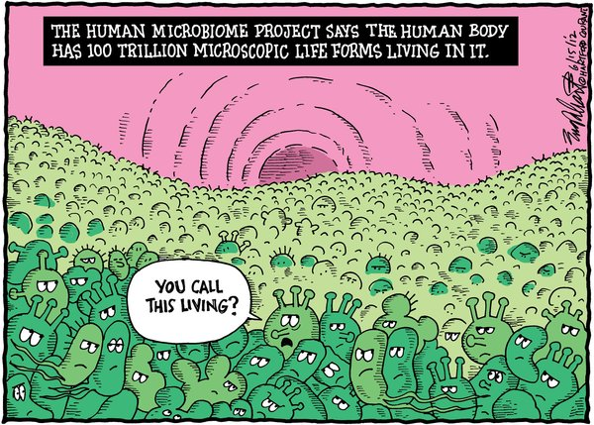
EL PROYECTO MICROBIOMA HUMANO DICE QUE
EL CUERPO HUMANO TIENE CIEN TRILLONES DE FORMAS DE VIDA MICROSCÓPICAS VIVIENDO ALLÍ
¿Usted llama
a esto vivir?
http://www.courant.com/opinion/hc-all-englehart-all-the-time-vi-may-24-2012-t-005-photo.html
X. Páez. Facultad Medicina. ULA 2019

Slide 8
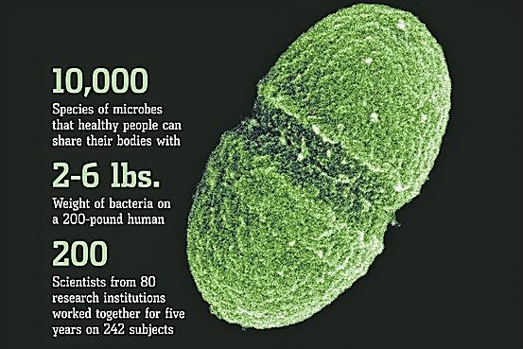
IA2
Caract.
Microbiota
1era. Parte
Tamaño
Número: 10 veces más células que las nuestras
Peso 1-3 kg
Diversidad especies
Especies de microbios
que hospederos sanos pueden
compartir en sus cuerpos
Peso de bacterias en
un humano de 200 lbs
Resultados
Proyecto
Microbioma
Humano
Científicos de 80
instituciones trabajaron
juntos durante 5 años con
muestras de 242 individuos
X. Páez. Facultad Medicina. ULA 2019

Slide 9
IA2
Caract.
Microbiota
1era. Parte
Tamaño
¿Qué tan grande es el Microbiota?
¡Es enorme!
***
Número: 10¹⁴ organismos
Mitos
10: 1 células bacterianas/células humanas
Pero no tan grande como
reportaron primero
Human Microbiome FAQ
American Academy of Microbiology. 2013
X. Páez. Facultad Medicina. ULA 2019

Slide 10
IA2
***
Razón Bacterias/Células humanas
Caract.
Microbiota
1era. Parte
Tamaño
“Con frecuencia presentado como conocimiento común que en el cuerpo humano, el número de bacterias supera a las células humanas por una razón de al menos 10:1. Revisando el punto, encontramos que la razón es mucho más cerca a 1:1”
Cels. Bacterianas B
Mayormente
bacterias colon
Estimado 1972 (Luckey Am J Clin Nutr.)
Usaron todo el
volumen del TGI
≈
4x 10¹³
________
3x 10¹³
≈ 1,3
≈
Estimado 2016 (estudio presente.)
Cels. Humanas H
Mayormente
glóbulos rojos
R. Sender, S. Fuchs, R. Milo. Are We Really Vastly Outnumbered? Revisiting the Ratio of Bacterial to Host Cells in Humans. Cell 2016; 164:337-340.
“Comparación entre el estimado muy citado (Luckey, 1972) y el presente resaltando los 4 parámetros claves identificados para determinar la razón B/H en el hombre estándar. Usamos ~ para indicar ‘‘orden de magnitud’’ y ≈ para indicar “aproximadamente igual”.
X. Páez. Facultad Medicina. ULA 2019

Slide 11
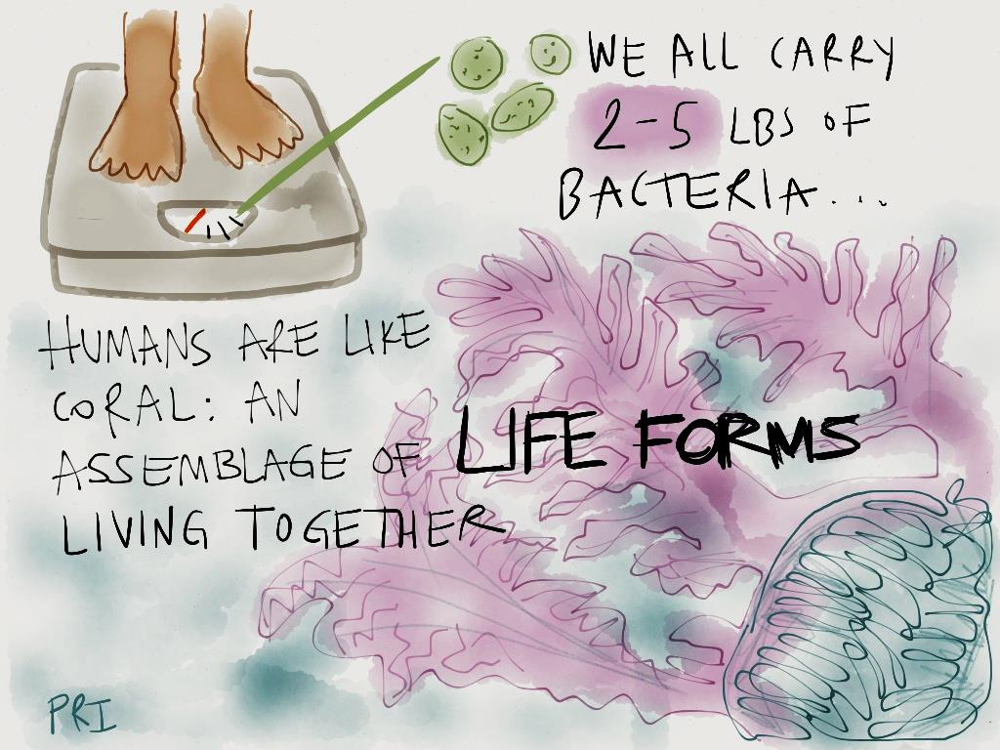
X. Páez. Facultad Medicina. ULA 2019

Slide 12
IA2
Caract.
Microbiota
1era. parte
Los microbios raramente existen aislados.
Subsisten en comunidades microbianas multiespecies, complejas, interactivas, inter-reinos dentro de un habitat.
Virtualmente cada habitat y cada organismo en el planeta tiene su propio microbiota
!!!
S. Linch O. Pedersen.The human intestinal microbiome in health and disease. N Engl J Med 2016; 375: 2369-79.
X. Páez. Facultad Medicina. ULA 2019

Slide 13
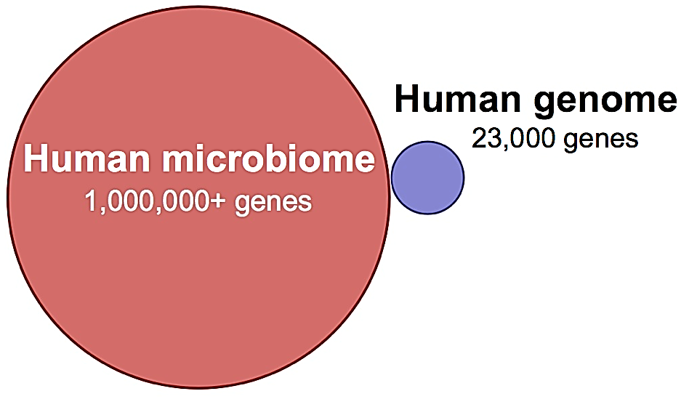
IA2
Número
de Genes
Diversidad genética
150 veces mayor
Caract.
Microbiota
1era. Parte
Nº genes
Microbioma
humano
VS.
Genoma
humano
https://invitrobiotech.wordpress.com/2012/06/20/the-human-microbiome/
X. Páez. Facultad Medicina. ULA 2019

Slide 14
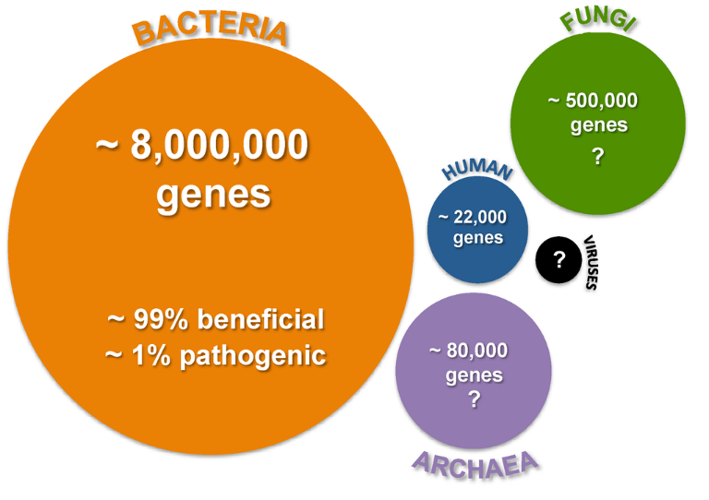
Abundancia relativa aproximada de genes microbiobianos asociados con humanos.
Proyecto Microbioma Humano.
Beneficiosas
Patogénicas
JS. Foster , RM. Wheeler, R Pamphile. Host-Microbe Interactions in Microgravity: Assessment and Implications. Life 2014, 4: 250–266.
X. Páez. Facultad Medicina. ULA 2019

Slide 15
IA2
Caract.
Microbiota
1era. Parte
Nº genes
Metagenoma microbiano
fecal humano
(datos de 1200 personas US, China y Europa)
Agregado de 9.9 millones de genes microbianos en microbiomas fecales
S. Linch, O. Pedersen.The human intestinal microbiome in health and disease. N Engl J Med 2016; 375: 2369-79.
X. Páez. Facultad Medicina. ULA 2019

Slide 16
IA2
Caract.
Microbiota
1era. Parte
Diversidad genética
Diversidad genética
Genoma humano tiene 20 enzimas
para digerir carbohidratos
Una sola bacteria intestinal
Bacteroides thetaiotamicron tiene más de
260 enzimas para carbohidratos
El genoma bacteriano puede cambiar más rápido e intercambiar material genético
Esto otorga a humanos medios para
rápida adaptación a cambios ambientales
Human Microbiome FAQ. American Academy of Microbiology. 2013
X. Páez. Facultad Medicina. ULA 2019

Slide 17
IA2
Caract.
Microbiota
1era. Parte
Ubicación
Composición
¿Quiénes son y dónde están?
Piel
Boca, vías respiratorias
Tracto gastrointestinal
Más grande, más diverso,
más estudiado
Tracto genitourinario
Resultados
Primera fase
Proyecto
Human Microbiome FAQ
American Academy of Microbiology. 2013
X. Páez. Facultad Medicina. ULA 2019

Slide 18
IA2
Introducción
Caract.
Microbiota
1era. Parte
ComposiciónUbicación
Composición del microbiota
NO ocurre al azar sino que hay selección mutua
Hay selección del nicho particular
Por las necesidades de los microorganismos
Por las necesidades del hospedero
Co-evolución mamíferos- microbios
desde hace millones de años
X. Páez. Facultad Medicina. ULA 2019

Slide 19
IA2
Introducción
Caract.
Microbiota
1era. Parte
ComposiciónUbicación
Composición del microbiota
Por análisis metagenómico de genoma intestinal
completo se ha podido identificar 2172 especies
en humanos en 12 phyla, 93,5% comprenden:
FIRMICUTES
BACTEROIDETES
ACTINOBACTERIAS
PROTEOBACTERIAS
E. Thursby, N. Juge .Introduction to human gut microbiota. Biochemical J 2017; 474Ñ1823-36
X. Páez. Facultad Medicina. ULA 2019

Slide 20
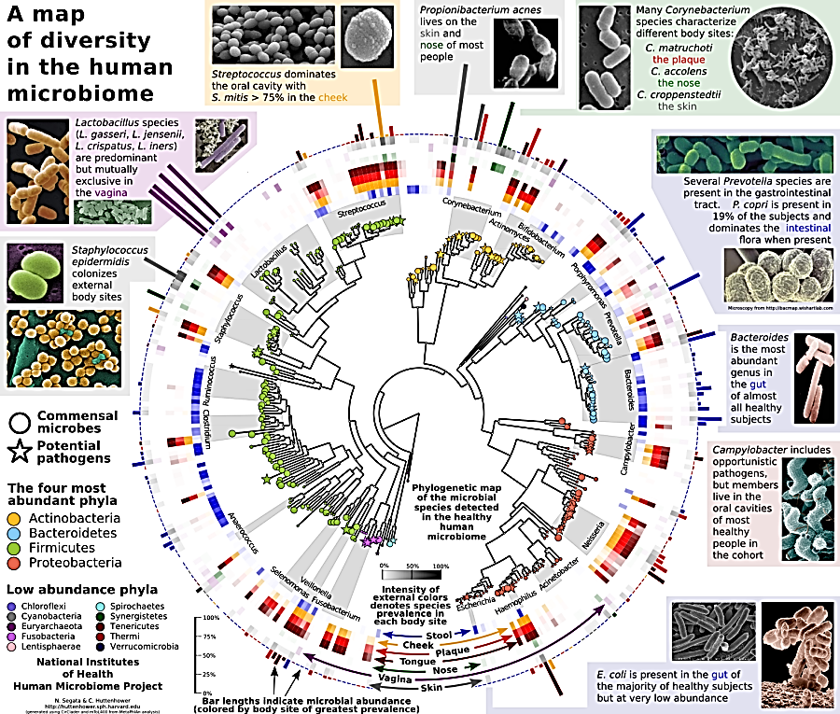
Diversidad del Microbiota Humano
Complejidad….
Un mapa de diversidad
Actinobacteria
Bacteroidetes
Firmicutes
Comensales
Patógenos
potenciales
Phyla abundantes
Proteobacteria
Phyla menos abundantes
http://huttenhower.sph.harvard.edu/metaphlan
X. Páez. Facultad Medicina ULA 2019

Slide 21
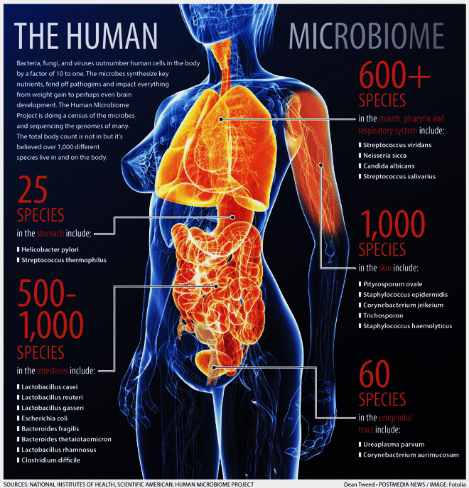
Microbioma
Humano
IA2
Caract.
Microbiota
1era. Parte
Ubicación
Composición
Boca, faringe,
vías aéreas
Estómago
Piel
Intestino
Tracto
urogenital
X. Páez. Facultad Medicina. ULA 2019

Slide 22
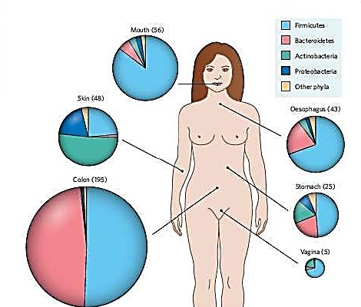
IA1
Phyla bacterianos en diferentes nichos
Caract.
Microbiota
1era. Parte
Ubicación
Composición
Boca
Firmicutes
Bacteroidetes
Actinobacteria
Proteobacteria
Otros phyla
Piel
0
Proteobacteria
Actinobacteria
Esófago
Colon
Estómago
Vagina
Bacteroidetes
Firmicutes
L. Dethlefsen et al. An ecological and evolutionary perspective on human-microbe mutualism and disease. Nature 2007; 447:812-818
X. Páez. Facultad Medicina. ULA 2019

Slide 23
IA2
Distribuciones sitio específicos de phyla bacterianos en humanos sanos
Caract.
Microbiota
1era. Parte
Ubicación
Composición
Distintos phyla para cada sitio (aprox. a nivel de especies, basado en análisis de secuencia del gen 16S rRNA) por individuo.
Existen más de 50 phyla bacterianos, pero las comunidades microbianas humanas están en mucho dominadas por 4 phyla.
La relativa abundancia de estos phyla tiende a ser consistente en los individuos.
En casi todos los humanos estudiados hasta ahora Bacteroidetes y Firmicutes predominan en el colon.
En cambio, el microbiota vaginal es más variable; en mayoría de mujeres predominan Firmicutes, en minoria predominan Actinobacteria.
Un estimado de 20–80% filotipos asociados a humanos (dependiendo del habitat) ha eludido el cultivo.
L. Dethlefsen et al. An ecological and evolutionary perspective on human-microbe mutualism and disease. Nature 2007; 447:812-818
X. Páez. Facultad Medicina. ULA 2019

Slide 24
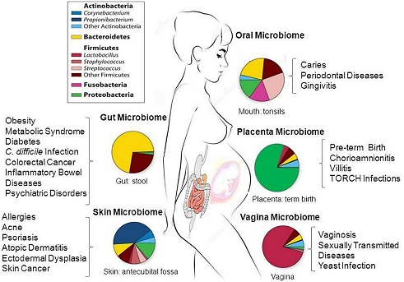
IA2
Distribución taxonómica, prevalencia y abundancia de taxa microbiana en cuerpo humano sano
Phylum/clase y género
Caract.
Microbiota
1era. Parte
Ubicación
Composición
Estudios clínicos del microbioma para dilucidar relación entre microbios y promoción de gran número enfermedades y condiciones patológicas
Microbioma Oral
Microbioma
Intest.
Boca: amígdala
Microbioma Placenta
Heces
Placenta a término
Microbioma
Piel
Microbioma Vagina
Fosa antecubital
Vagina
JE.Belizario, M. Napolitano. Human microbiomes and their roles in dysbiosis, common diseases, and novel therapeutic approaches. Frontiers in Microbiology 2015;6:Nº1050
X. Páez. Facultad Medicina. ULA 2019

Slide 25
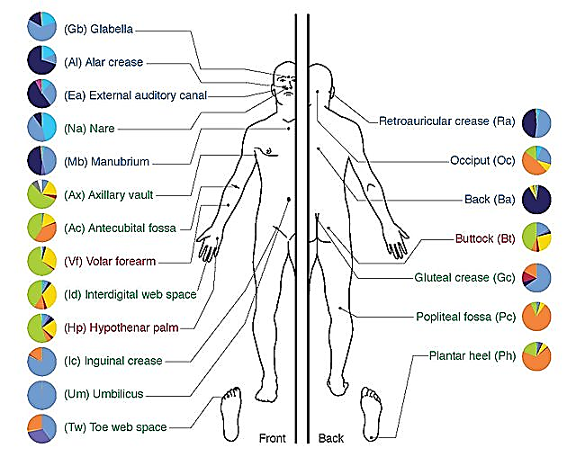
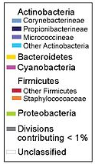
IA2
Caract.
Microbiota
1era. Parte
Composición
Microbiota de la piel
Actinobacteria
Proteobacteria
Firmicutes
L.M. Proctor. The Human Microbiome: a true story about you and trillons of your closest (microscopic ) friends.
http://www.actionbioscience.org/genomics/the_human_microbiome.html?print
X. Páez. Facultad Medicina. ULA 2019

Slide 26
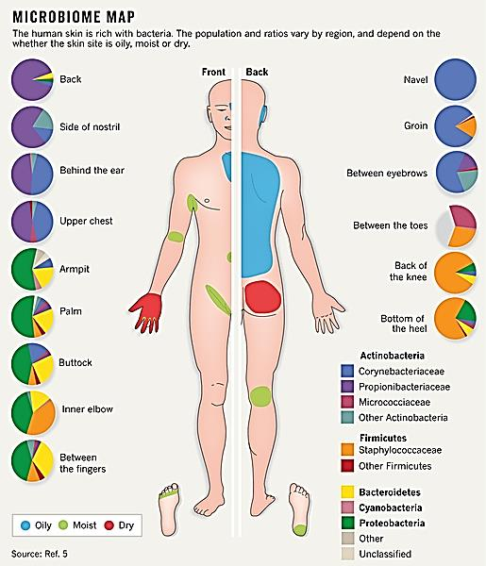
Microbiota
de la piel
según características
de la piel
Espalda
Ombligo
Actinobacteria
Firmicutes
Axila
Talón
Proteobacteria
La cantidad y
proporciones varía
por regiones y depende
de si la piel es oleosa,
seca o húmeda.
Nature 492, S60–S61 20 December 2012 doi:10.1038/492S60a
X. Páez. Facultad Medicina. ULA 2019

Slide 27
IA2
Caract.
Microbiota
1era. Parte
Origen
¿De dónde proviene el Microbiota?
De otros humanos:
madre, cuidadores, ambiente
De la leche materna:
que aporta microbios y prebióticos
Bifidobacterias
Se ha reportado en la mayoria de publicaciones que la colonización bacteriana comienza al nacimiento porque se consideraba que el útero era ambiente estéril
Pero se ha logrado identificar bacterias en placenta, líquido amniótico y meconio!!
En la placenta hay comensales que se parecen más al microbiota oral materno
C. Willyard. Baby’s first bacteria. Nature 2018; 553:264-66.
K. Moskvitch. Bacteria found in healthy placenta. Nature doi:10.1038/nature.2014.15274
K. Aagaard et al. The placent harbors a unique microbiome, Sci. TranslMed 2014;6:237ra65
X. Páez. Facultad Medicina. ULA 2019

Slide 28
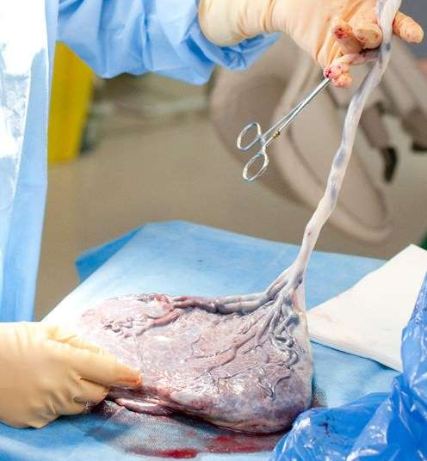
IA2
Caract.
Microbiota
1era. Parte
Colonización
“Se pensaba que el útero era estéril. Algunos científicos discuten que es allí donde comienza el microbioma”
K. Aagaard et al. The Placenta Harbors a Unique Microbiome. Science Translational Medicine 2014:6: 237ra65
Baby’s first bacteria. Nature 2018; 553: 264
X. Páez. Facultad Medicina. ULA 2019
X. Páez. Facultad Medicina. ULA 2019

Slide 29
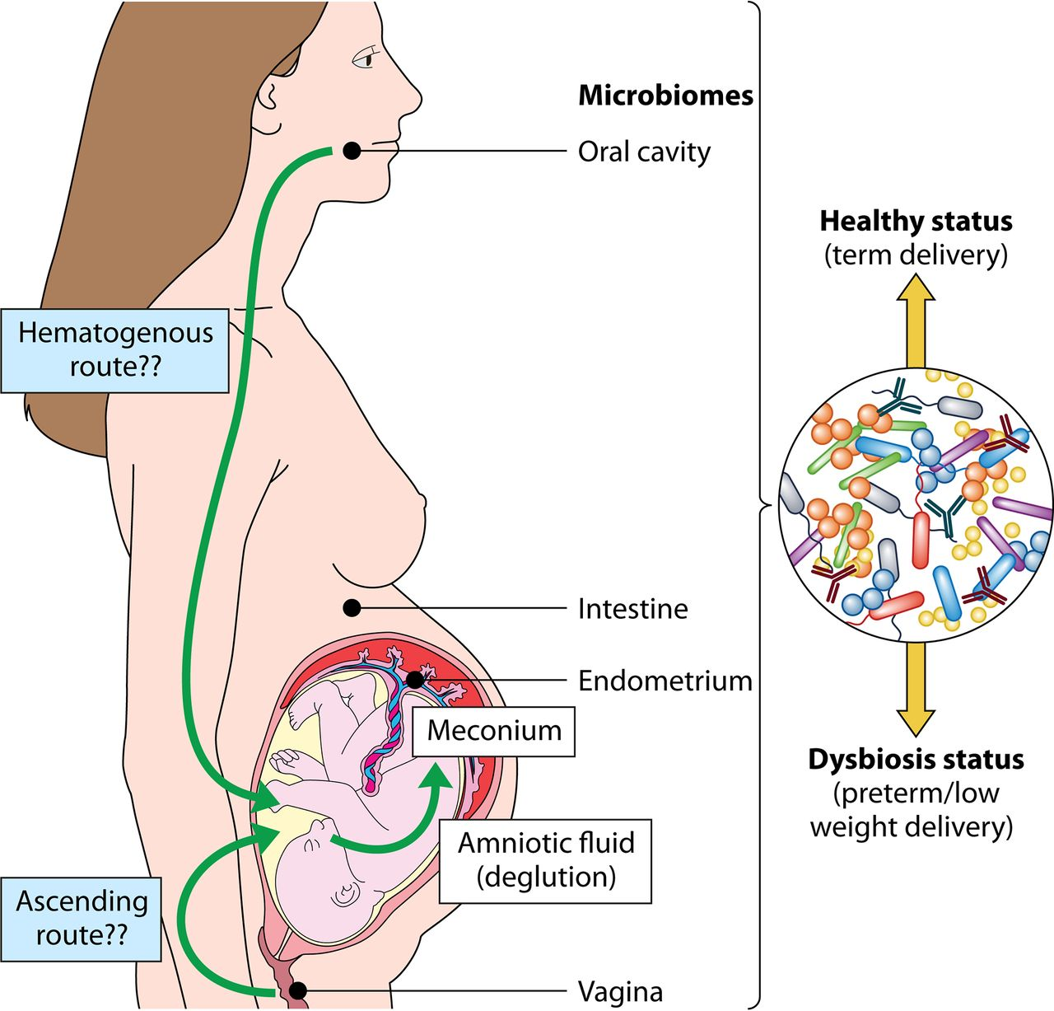
IA2
Rutas de colonización de microbiota materno al infante
Caract.
Microbiota
1era. Parte
Colonización
Microbiomas
Cavidad
oral
Edo. Sano
parto a término
Ruta
hematógena?
Rutas que siguen microbiotas maternos que resultan en transmisión vertical de microbiota materno al niño
Intestino
Endometrio
Edo. Disbiosis
Pretérmino/Bajo
Peso al nacer
Ruta
ascendente
Deglución
líquido
amniótico
C. Milani et al. The First Microbial Colonizers of theHuman Gut: Composition, Activities, and Health Implications of the Infant Gut Microbiota. Microbiol Mol Biol Rev 2017; 81:e00036-17.
X. Páez. Facultad Medicina. ULA 2019

Slide 30
IA2
Caract.
Microbiota
2da. Parte
Colonización
El desarrollo subsecuente del microbiota es modulado por compuestos en la leche materna que ayudan a colonización selectiva actuando como probióticos naturales.
Bifidobacterias miembros dominantes en el lactante utilizan glicanos específicos de la leche. Ej. de coevolución hospedero-bacterias.
Bifidobacteria está disminuida en lactantes en áreas industrializadas comparada con microbiotas de lactantes de Asia y Africa.
Esta aparente extinción puede deberse a dieta, lactancia y parto y otros factores.
La industria usa probióticos para niños con bifidobacteria para promover salud.
C. Milani et al. The First Microbial Colonizers of theHuman Gut: Composition, Activities, and Health Implications of the Infant Gut Microbiota. Microbiol Mol Biol Rev 2017; 81:e00036-17.
X. Páez. Facultad Medicina. ULA 2019

Slide 31
IA2
Caract.
Microbiota
2da. Parte
Colonización
Microbiota del lactante
Microbiota temprano tiene impacto sobre S. Inmune y metabolismo de hospedero
Alteración del microbiota se asocia con enfermedades más tarde en la vida como Enf. Inflamatorias, Asma, Enf. Metabólicas,
Es de interés evaluar composición y abundancia para tomar medidas diagnósticas y terapéuticas precoces
C. Milani et al. The First Microbial Colonizers of theHuman Gut: Composition, Activities, and Health Implications of the Infant Gut Microbiota. Microbiol Mol Biol Rev 2017; 81:e00036-17.
X. Páez. Facultad Medicina. ULA 2019

Slide 32
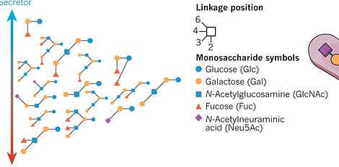
IA2
Caract.
Microbiota
1era. Parte
Colonización
Microbiota en niño
Según alimentación
Madres
secretoras
Oligosacáridos en leche humana (HMO)
Oligosacáridos
Monosacáridos
Madres no
secretoras
MR.Charbonneau et al. A microbial perspective of human developmental biology . Nature 2016; 535: 48-55.
X. Páez. .Facultad Medicina ULA 2019

Slide 33
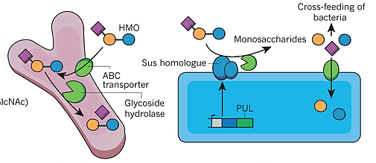
IA2
Caract.
Microbiota
1era. Parte
Colonización
Microbiota del Lactante degrada oligosacáridos en leche humana
Internaliza y luego degrada
Externaliza
Crossfeeding bacteriano
B. patógenas
Monosacáridos
Homólogo
Sus
Trans-
portador ABC
Glicósido
hidrolasa
HMOs: oligosacáridos leche humana
Bacteroides
Bifidobacterium
MR.Charbonneau et al. A microbial perspective of human developmental biology. Nature 2016; 535: 48-55.
X. Páez. .Facultad Medicina ULA 2019

Slide 34
IA2
Caract.
Microbiota
1era. Parte
Colonización
Microbiota del lactante degrada HMOs
Cepas de Bifidobacterium internalizan HMOs y luego los degradan. Las estructuras de HMO son primero importadas usando transportadores ABC y luego degradas por glucósido hidrolasas.
Cepas de Bacteroides emplean degradación externa para los HMO, lo cual implica proteínas asociadas a la superficie celular que enlazan y secretan glucósido hidrolasas que están codificadas por lugar de utilización de polisacárido (PULs). Estos PULs tienen características similares al sistema prototípico de utilización de almidón (Sus) de Bacteroides thetaiotaomicron.
Esta degradación externa puede resultar en ‘cross-feeding’ de consumidores secundarios, incluyendo bacterias potencialmente patógenas, en el microbiota del lactante.
MR.Charbonneau et al. A microbial perspective of human developmental biology. Nature 2016; 535: 48-55.
X. Páez. .Facultad Medicina ULA 2019

Slide 35
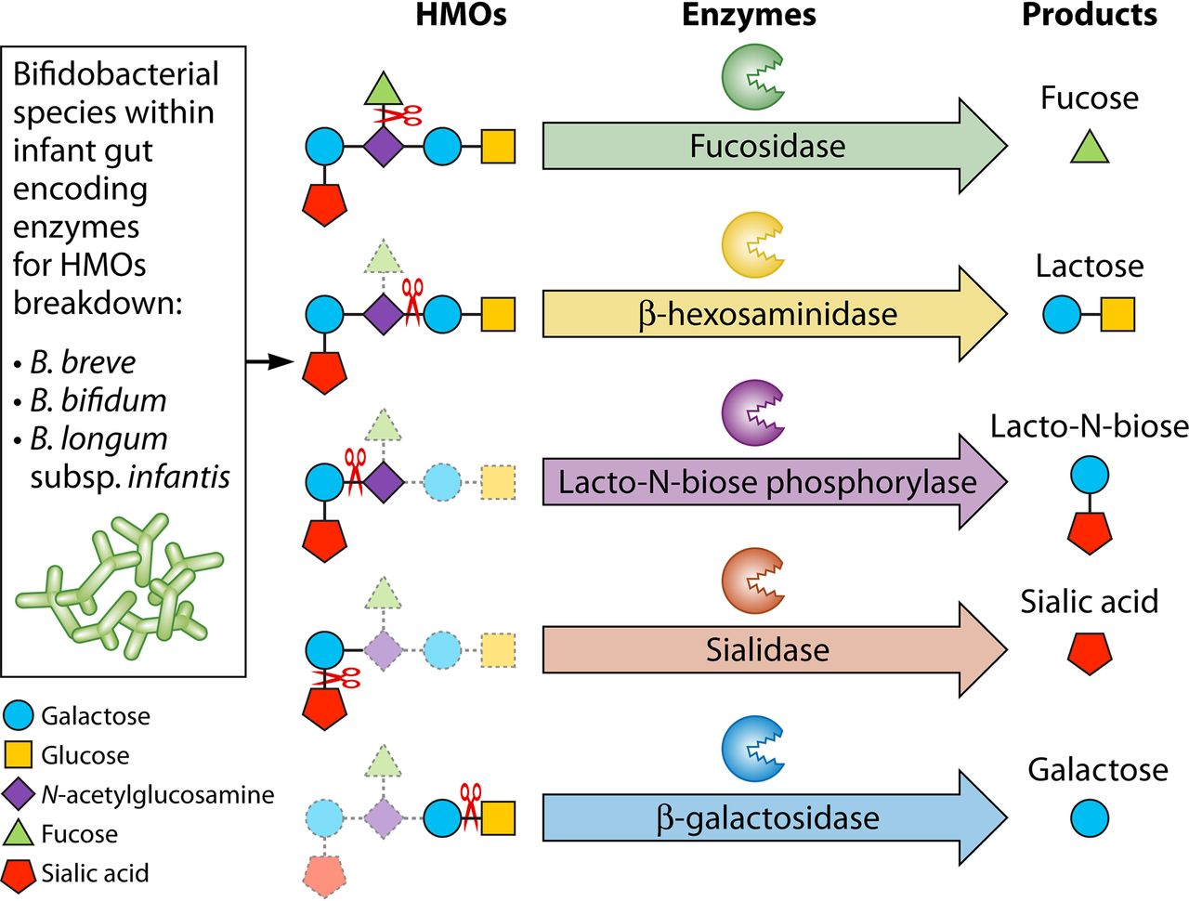
IA2
Microbiota del lactante degrada HMOs
Caract.
Microbiota
2da. Parte
HMOs
Enzimas
Productos
Especies bifidobacter. en intestino del lactante
que codifican enzimas para degradar HMOs:
Fucosa
Lactosa
Lacto N biosa
Ac. siálico
Galactosa
HMOs: oligosacáridos leche humana
C. Milani et al. The First Microbial Colonizers of theHuman Gut: Composition, Activities, and Health Implications of the Infant Gut Microbiota. Microbiol Mol Biol Rev. 2017 ; 81. e00036-17.
X. Páez. Facultad Medicina. ULA 2019

Slide 36
IA2
Caract.
Microbiota
2da. Parte
Especies bacterianas en lactante con
enzimas que degradan leche materna
Estructuras químicas de oligosacáridos de leche humana y degradación enzimática.
Lista de especies bifidobacterianas que codifican enzimas para degradación de HMOs obtenidas del intestino del lactante.
Productos de las reacciones enzimáticas
C. Milani et al. The First Microbial Colonizers of theHuman Gut: Composition, Activities, and Health Implications of the Infant Gut Microbiota. Microbiol Mol Biol Rev. 2017 Nov 8;81: e00036-17.
X. Páez. Facultad Medicina. ULA 2019

Slide 37
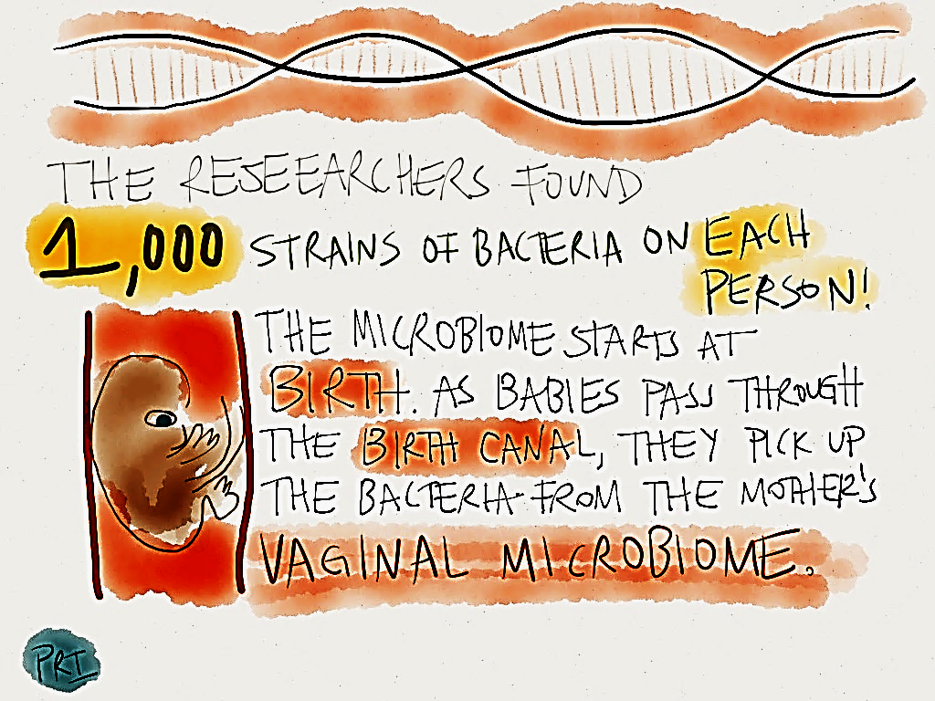
*
X. Páez. Facultad Medicina. ULA 2019

Slide 38
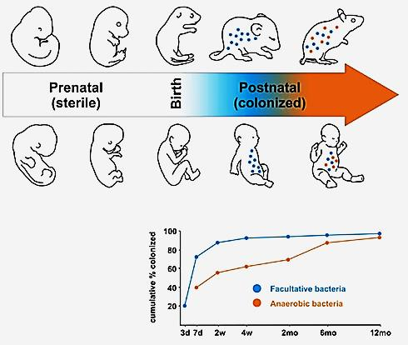
IA2
Caract.
Microbiota
1era. Parte
Desarrollo
Prenatal
Estéril*
Posnatal
colonizado
Nacimiento
Establecimiento
y Desarrollo
del microbiota
S. Grenham et al. Brain–gut–microbe communication in health and disease. Front. Physiol.. 2011; 2: 94
X. Páez. Facultad Medicina. ULA 2019

Slide 39
IA2
Caract.
Microbiota
1era. Parte
Colonización
Al nacimiento comienza inmediatamente la colonización masiva con bacterias facultativas que van al TGI.
Las bacterias anaeróbicas colonizan más tarde.
Al año o dos de edad el microbioma es el del adulto.
Los roedores siguen un patrón similar y ésta es la razón para el uso de animales sin gérmenes para estudiar el impacto del microbiota
S. Grenham et al. Brain–gut–microbe communication in health and disease. Front. Physiol 2014; 2: 94
X. Páez. Facultad Medicina. ULA 2019

Slide 40
IA2
Caract.
Microbiota
1era. Parte
Cambios curso vida
Desarrollo Microbiota Intestinal a lo largo vida
Prenatal
Nacimiento
Infancia
Niñez temprana
Niñez
Preadolescencia
Adultos
Ancianos
SV. Lynch, O. Pedersen. The Human Intestinal Microbiome in Health and Disease. N Engl J Med 2016; 375: 2369-79.
X. Páez. Facultad Medicina. ULA 2019

Slide 41
IA2
Caract.
Microbiota
1era. Parte
Colonización
Establecimiento y Desarrollo del microbiota
Vida in Útero:
* Hasta hace poco se consideraba ESTÉRIL el ambiente intrauterino. Pero se ha detectado espectros bacterianos basados en ADN en:
Placenta de madres sanas: Sci Transl Med. 2014; 6: 237ra65.
Líquido amniótico en prematuros: Am J Reprod Immunol 2010; 64:38-57
Meconio: Clin Exp Allergy 2013; 43: 198-211
En nacidos por parto vaginal el microbiota intestinal es similar al de intestino y vagina madre: Cell Host Microbe 2015; 17: 852
En el 1er. año se expande la capacidad funcional y diversidad bacteriana
En niños de 1-5 años la diversidad es menor que en adultos, la composición se hace estable con muchos miembros de Bacteroidetes
SV. Lynch, O. Pedersen. The Human Intestinal Microbiome in Health and Disease. N Engl J Med 2016; 375: 2369-79.
X. Páez. Facultad Medicina. ULA 2019

Slide 42
Establecimiento y Desarrollo del microbiota
Preadolescencia 7-12 años el número de taxa bactarianos y genes funcionales es similar al del adulto.
Adultez está dominado por Bacteroidetes y Firmicutes y pequeñas proporciones de Actinobacteria, Proteobacteria, Verrucomicrobia y Archaea metanogénica, eucaria (levaduras) y múltiples fagos.
El fila bacteriano es estable, pero las especies y subespecies y sus proporciones varían mucho de una persona a otra.
La colección microbiana de cada persona es ÚNICA pero la capacidad funcional es relativamente consistente.
Senectud el microbiota es inestable y menos diverso, lo que está asociado con condiciones coexistentes y declinación de inmunocompetencia relacionada a la edad.
SV. Lynch, O. Pedersen. The Human Intestinal Microbiome in Health and Disease. N Engl J Med 2016; 375: 2369-79.
X. Páez. Facultad Medicina. ULA 2019

Slide 43
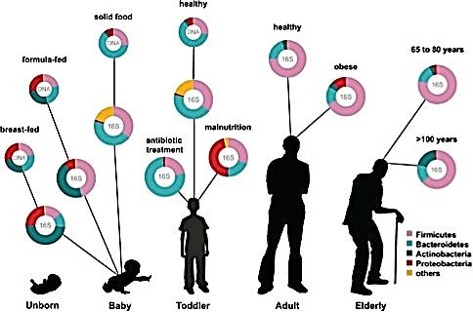
IA2
¿Cambia el microbioma a lo largo de la vida?
Caract.
Microbiota
1era. Parte
Cambios curso vida
Sano
Comida sólida
Sano
65-80 años
Fórmula
Obeso
Firmicutes
Lactancia
materna
Trat.
Antibiótico
Desnutrición
>100años
Proteo
bacteria
Bacteroidetes
Actinobacteria
Feto
Bebé
Prescolar
Adulto
Anciano
L.M. Proctor. The Human Microbiome: a true story about you and trillons of your closest (microscopic ) friends.
http://www.actionbioscience.org/genomics/the_human_microbiome.html?print
X. Páez. Facultad Medicina. ULA 2019

Slide 44
IA2
Fermentación
Met cisteína
Biosíntesis
folato
Desarrollo del microbiota intestinal humano
Fosforilación oxidativa
Biosíntesis LPS
Ensamblaje flagelar
Biosíntesis horm esteroidea
Degradación ARN
Consumo
Glicanos
Biosíntesis
Vits
Biosíntesis
Folato
Vit B12
Covalamina
Reducción en la
capacidad
de fermentación
Metabolismo relacionado a dieta
Occidental:
Degradación glutamina
Degradación AA
Catabolismo azúcares simples
Biosíntesis de vits
Metabolisno xenobiótico
No occidental:
Sintasa de glutamano
Alfa amilasa
Diversidad Bacteriana
0
1
5
12
Años
70
100
SV. Lynch, O. Pedersen. The Human Intestinal Microbiome in Health and Disease. N Engl J Med 2016; 375: 2369-79.
X. Páez. Facultad Medicina. ULA 2019

Slide 45
I
Introducción
A1. Impacto, Definiciones, Proyectos Microbiota Humano
A2. Características Microbiota
1era parte: Origen, tamaño, genes, composición, ubicación,
desarrollo, colonización,
2da. parte: Factores que modulan microbiota
B. Microbiota Intestinal
Sigue…
X. Páez. Facultad Medicina. ULA 2019

Slide 46
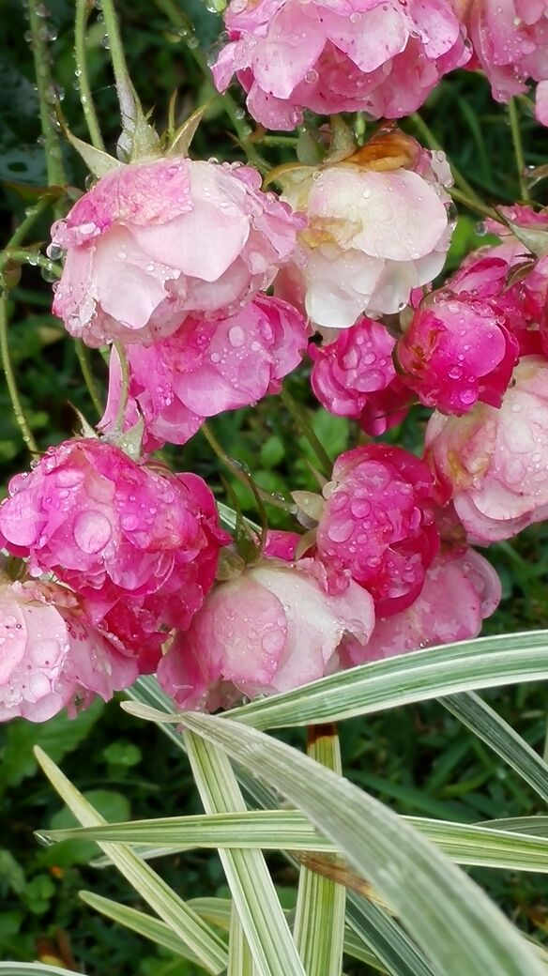
Gracias
pacap@ula.ve
X. Páez. Facultad Medicina. ULA 2019

